Slide 1
Librería Openpyxl
PROGRAMACION III
Ing. William Montes
Daniel Antonio Borja Pereira

Slide 2
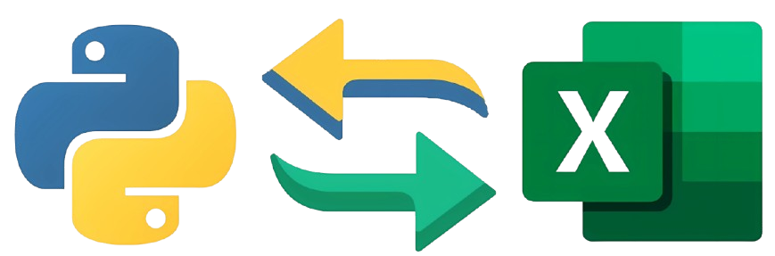
¿Qué es Openpyxl?
Openpyxl es una librería de Python que te permite leer, escribir y modificar archivos de Excel con formato .xlsx.
Es muy útil para tareas de automatización de procesos relacionados con datos almacenados en hojas de cálculo.

Slide 3
INSTALACION
PASO 1
PASO 2
Para instalar openpyxl, tienes que abrir una terminal o el cmd de windows, tienes que poner el siguiente código
"pip install openpyxl"
luego de instalarlo, puedes chequear la versión y si está instalado con el comando
"pip show openpyxl"

Slide 4
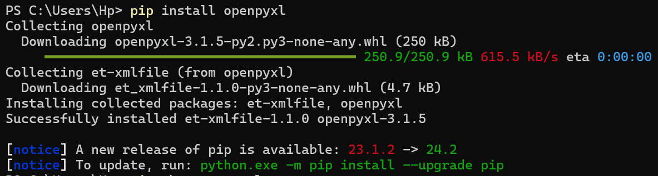
PASO 1

Slide 5
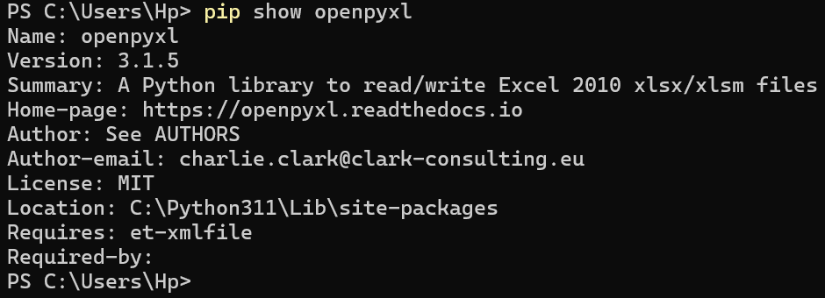
PASO 2

Slide 6



FUNCIONES PRINCIPALES
Abrir y leer archivos
Crear y escribir en archivos
Modificar archivos existentes
Puedes cargar un archivo de Excel y extraer los datos de sus celdas.
Genera nuevas hojas de cálculo y escribe datos en ellas.
Puedes abrir un archivo existente, modificar su contenido y guardarlo nuevamente

Slide 7
EJEMPLO
1

Slide 8
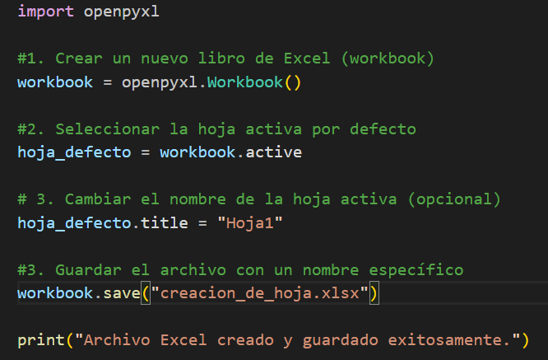

Crear
hoja

Slide 9

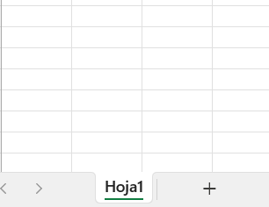

Slide 10
EJEMPLO
2

Slide 11
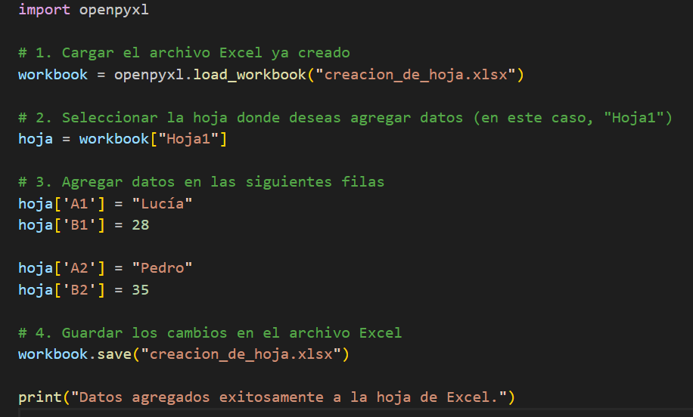
Agregar
Datos

Slide 12
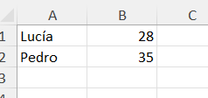

Slide 13
EJEMPLO
3

Slide 14
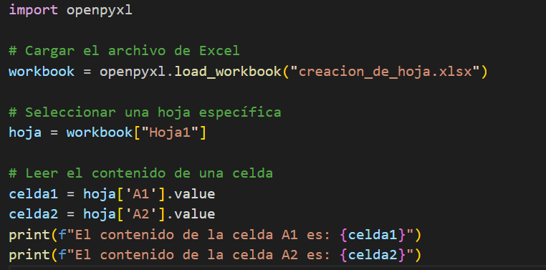
Leer
Datos
En
Consola

Slide 15
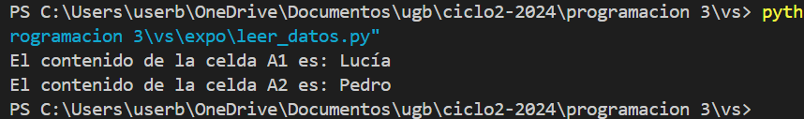

Slide 16
EJEMPLO
4

Slide 17
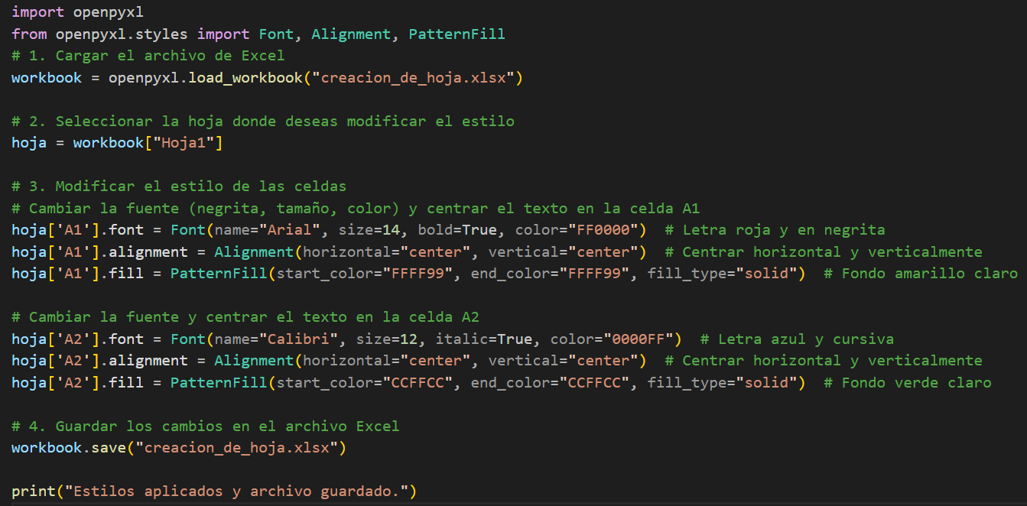
Modificacion

Slide 18

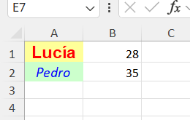

Slide 19
EJEMPLO
5

Slide 20
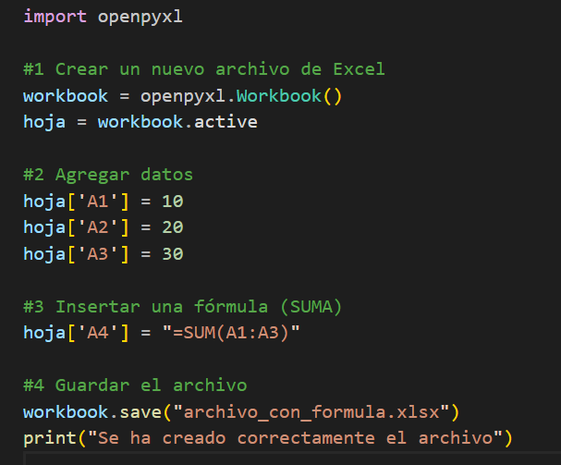

Formulas

Slide 21

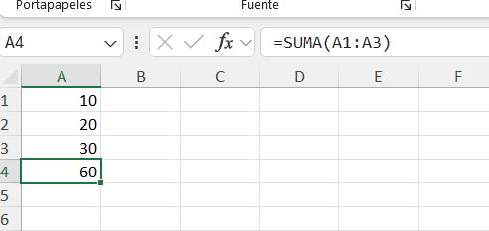

Slide 22
EJEMPLO
6

Slide 23
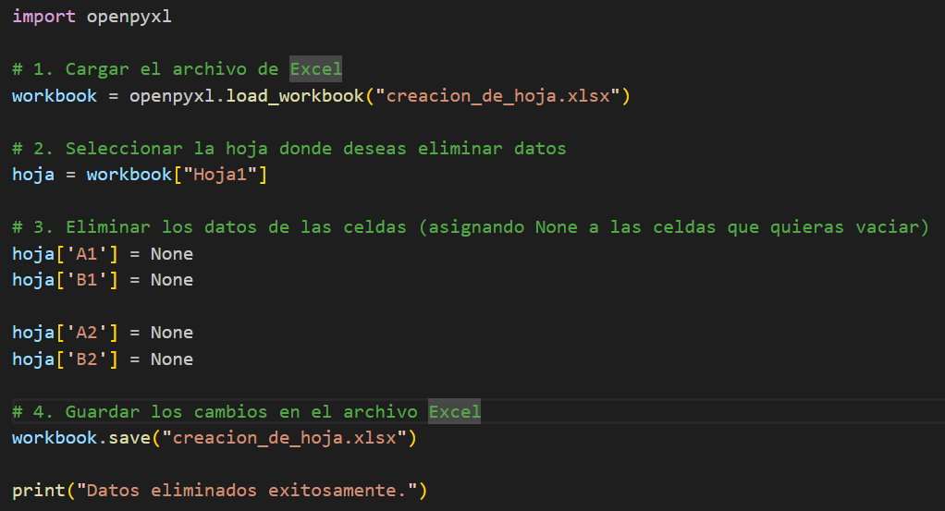
Eliminar Datos

Slide 24

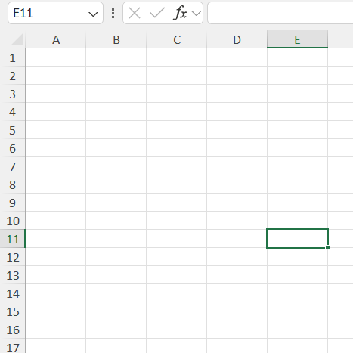

Slide 25
Ejemplo práctico

Slide 26
!Gracias!

